Slide 1
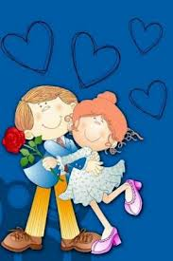
Escuela Normal de Educación Preescolar
Alumna: Elisa Adriana Aguilar Treviño
Grado 2
Sección A

Slide 2
VER VIDEO

Slide 3
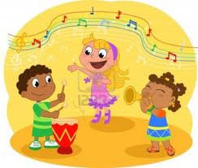
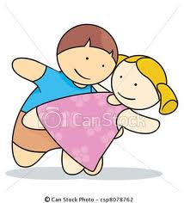
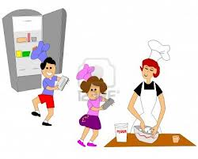
CUALIDADES
LOS NIÑOS TOCANDO UN INSTRUMENTO
LOS NIÑOS BAILANDO
APRENDE A COCINAR

Slide 4
Los niños tocando un instrumento
REGRESAR

Slide 5
Los niños bailando
REGRESAR

Slide 6
Aprende a cocinar
REGRESAR

